Slide 1
GUÍA FÁCIL DE IMPORTACIÓN Enlaces & Contactos

Slide 2
Nuestra web
Para gestionar tus importaciones con Maersk, necesitas registrarte en Maersk | Integrated Container Logistics & Supply Chain Services. Si aún no lo estás, ¡date de alta ahora y bienvenido a bordo!

Slide 3
Información General
Tracking
Clientes que no forman parte del envío: Tracking llegada
Tracking Consignee + notify Spain Imports | Maersk
Cambios en el Manifiesto
Spain Imports | Maersk / Manifest -> Modify Manifest
O alternativamente, puedes escribirnos a es.import@maersk.com
Soporte Web y Preguntas Frecuentes: Support - FAQ | Maersk

Slide 4
Aduanas
Datos de Despacho
Usuario PORTEL: msk-other
Contraseña: maersk93
Despacho de Importación
Puedes solicitarlo a través de MyCustoms
O envíanos tus documentos a: import@lns.maersk.com
Solicitud Tránsitos y T1
Por email a: transits@lns.maersk.com

Slide 5
Envíos Comunitarios
Cambio a Estado Comunitario
Puedes solicitarlo a través de: Spain Imports | Maersk / Manifest -> Modify Manifest
O envíanos tu documento T2L a: es.import@maersk.com
Finalización T2L
Envíanos tu T2 por email a: ocs@lns.maersk.com

Slide 6
Avisos de Llegada
Una vez enviado, está disponible en Maersk :: Import Overview, busca tu booking y descargarlo en la pestaña “Document”
Regístrate para Recibir tus Avisos de Llegada por Correo Electrónico: Ve a "Notifications " y haz clic en “Create new Notification”.

Slide 7
Gastos locales
Gastos Collect
Si eres el pagador, asigna los collect en la pestaña de “Edit payer details” de tu B/L en Maersk :: Import Overview, en breve tendrás los importes disponibles.
Si eres un agente de aduanas, envíanos la carta de autorización del Cnee a es.import@maersk.com, solicitando el Aviso de llegada con gastos.
Tarifas Locales, Cargos Adicionales y D&D
Disponibles en: Spain Imports | Maersk
Calculadora de storages + detention
Ve a: Maersk :: Hub e indica tu B/L en “demurrages & detention”

Slide 8
Transporte Terrestre
Tiempos de Tránsito TECO
Descarga el fichero con nuestros ETT en: Spain Imports | Maersk Archivo “Tiempos de tránsito teco import”
Tarifas de Transporte
Visita: Maersk | Inland Price
Cargos Adicionales de Transporte
Disponibles en: Spain Imports | Maersk Archivo “Spain Landisde Surcharge”
Correo de Contacto
es.execution@lns.maersk.com
Teléfono
+34 91 926 76 96 ext. 3

Slide 9
Solicitud Entrega/ Release
Solicitud de Orden de Entrega
Ve a: Maersk :: Hub e indica tu B/L en Delivery Order, seleccionando la opción “Carrier Haulage”
Si necesitas ayuda, puedes consultar nuestra guía
Solicitud de Release
No disponible para Algeciras, Barcelona o Valencia
Para resto de puertos y clientes con excepción autorizada ve a: Maersk :: Hub e indica tu B/L en Delivery Order, seleccionando la opción “Merchant Haulage”
Si necesitas ayuda, consulta nuestra guía

Slide 10
Facturas y pagos
Información sobre Facturas
Disponibles en: Maersk :: Import Overview , pestaña “Charges & Invoices” de tu B/L, o en Maersk :: MyFinance
Clientes con Pago en Efectivo/ Cash
Envíanos justificante de pago a: es.import@maersk.com
CC: ibepayments@maersk.com
Disputas
Si no estás de acuerdo con tu factura, puedes disputarla en: Maersk :: MyFinance

Slide 11
Contactos Email
Customer Experience: es.import@maersk.com
Transporte Terrestre: es.execution@maersk.com
Justificantes de pagos: ibepayments@maersk.com
Contabilidad: es.collections@maersk.com
Web: CENWWWSVCREG@maersk.com
Despachos: import@lns.maersk.com
Registro T2L: ocs@lns.maersk.com
Sales: sales.support@maersk.com
LCL: spain.lcl@lns.maersk.com

Slide 12
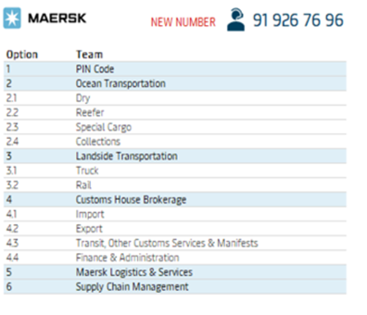
Teléfono

